Slide 1
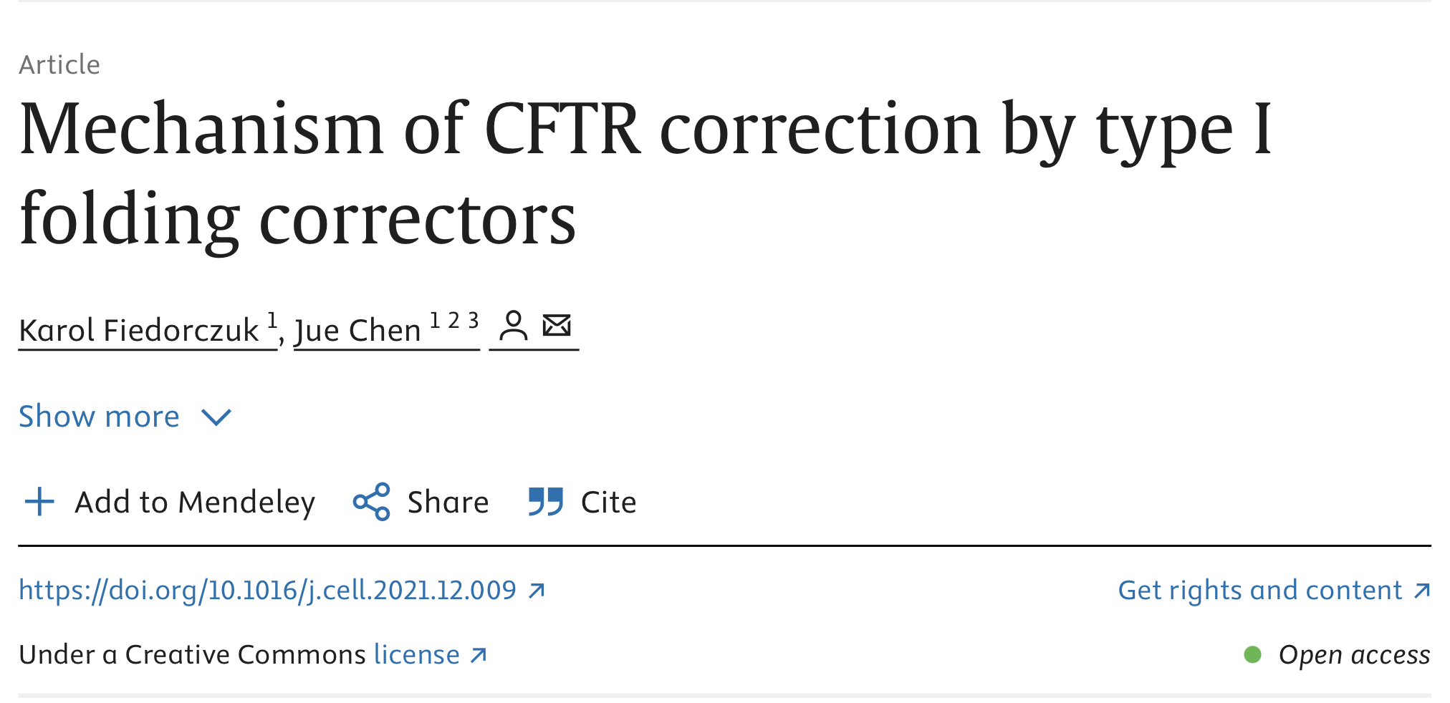
Rebecca Sotelo Gutierrez, Yodit Bacchi, Cristian Barillari, Martina Carbone, Althea Colombo
Laboratorio Malattie genetiche: dalla diagnosi alla terapia
Modulo di Biochimica a.a.2025-2026

Slide 2
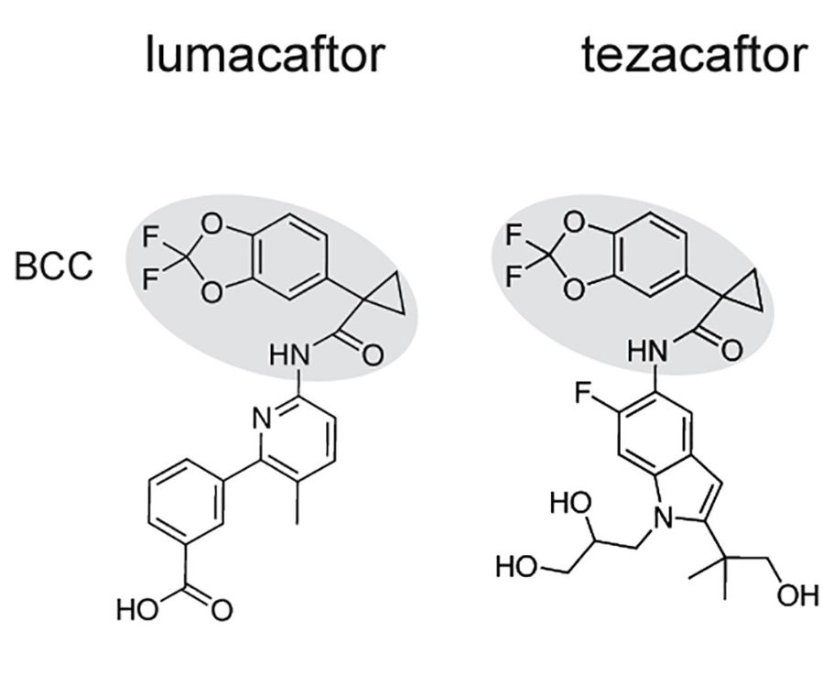
Introduzione e obiettivo
Correttori Classe I considerati:
Lumacaftor (nelle conformazioni di CFTR con e senza ATP);
Tezacaftor;
Correggono difetti nel folding di ΔF508-CFTR
Domande di ricerca:
Come agiscono lumacaftor e tezacaftor?
Dove si legano?
Competono tra di loro?

Slide 3
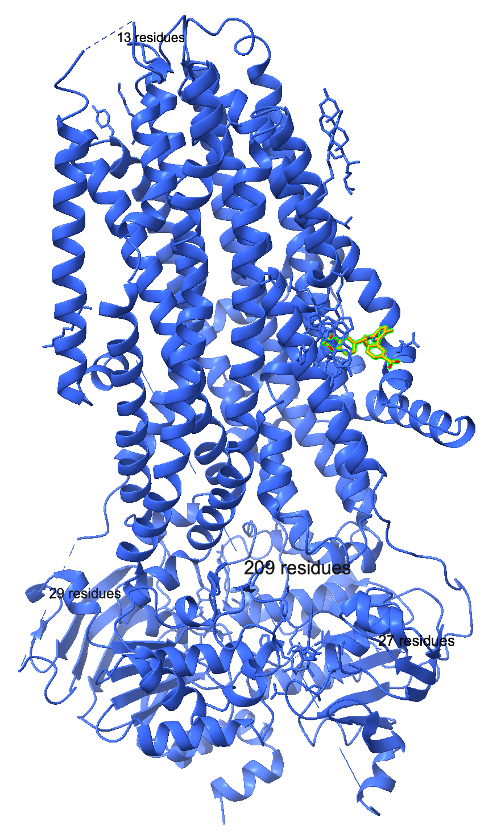
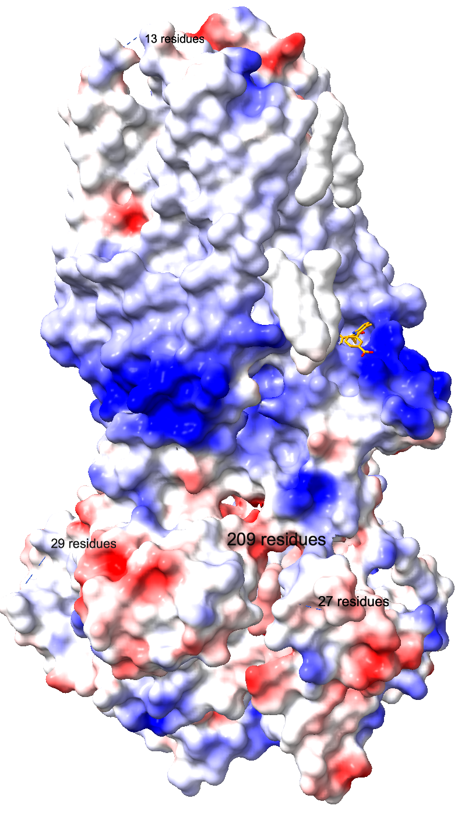
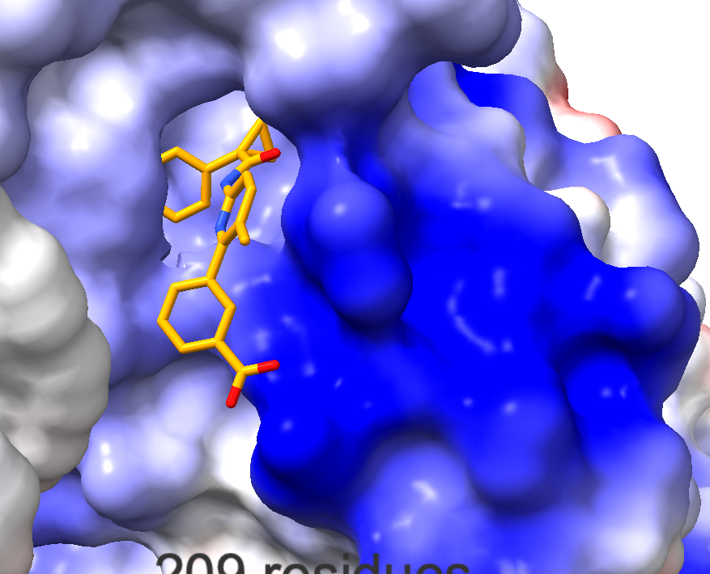

Lumacaftor con ATP
PDB: 7SVD

Slide 4
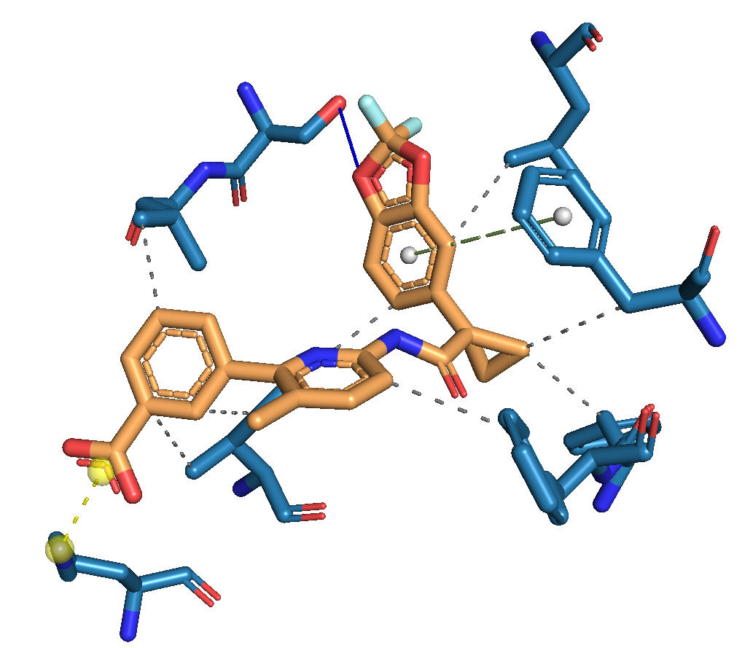
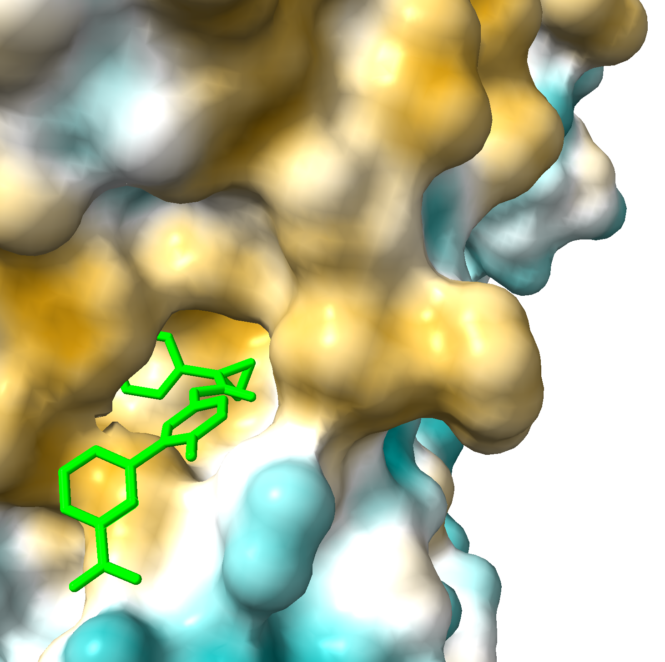
Prevalentemente forze di Van der Waals
Ponte salino tra K68 di CFTR e COOH di Lumacaftor
La tasca di legame è idrofobica. Il sito di legame del farmaco è formato da TM 1, 2, 3 e 6
La parte idrofilica del Lumacaftor si estende all’esterno e collega tra loro le estremità citoplasmatiche di TM1 e TM6 attraverso interazioni con i residui aminoacidici.
TM1 coordina il legame con il farmaco che si lega al dominio ripiegato, stabilizzando il canale.
idrofilia
idrofobicità

Slide 5
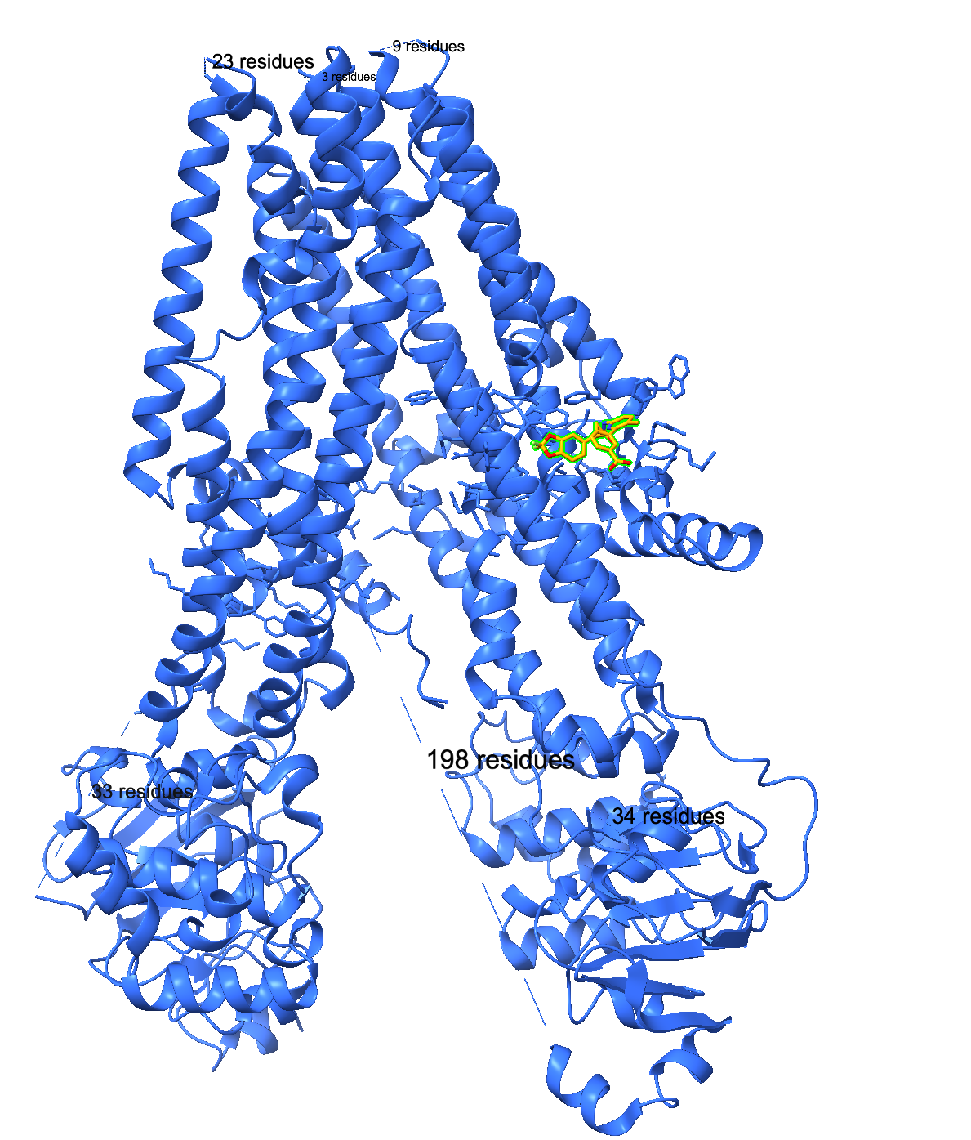
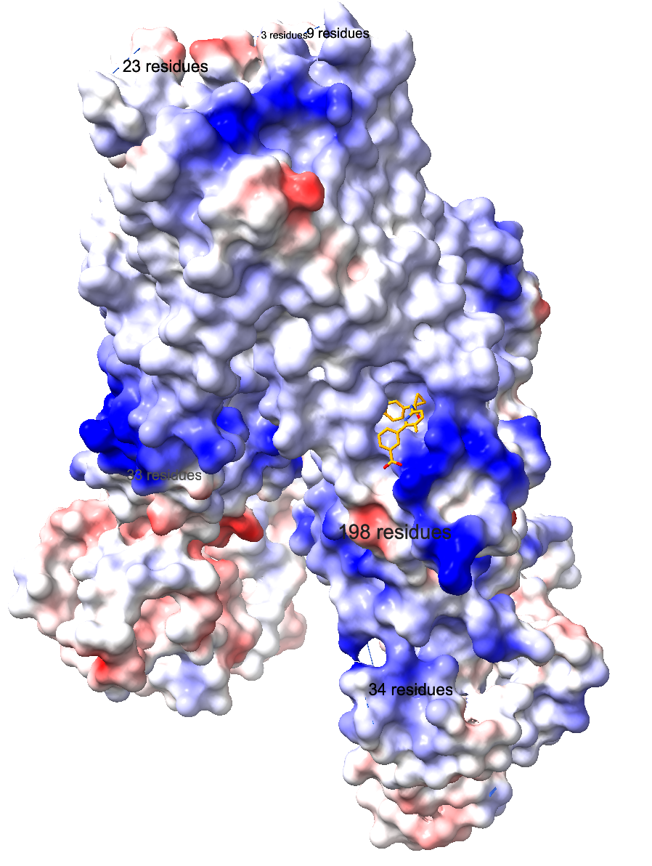
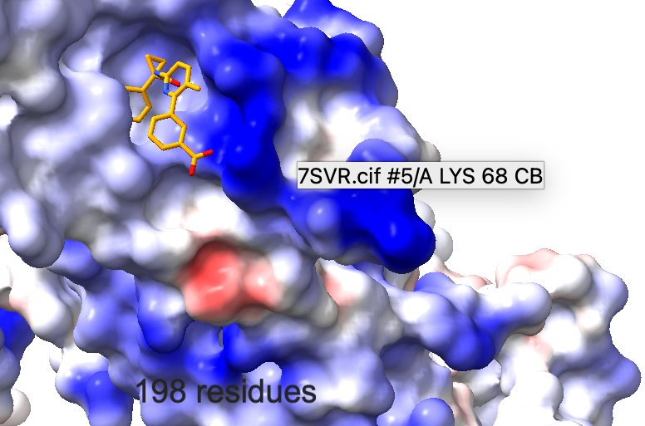
Lumacaftor senza ATP
PDB: 7SVR

Slide 6
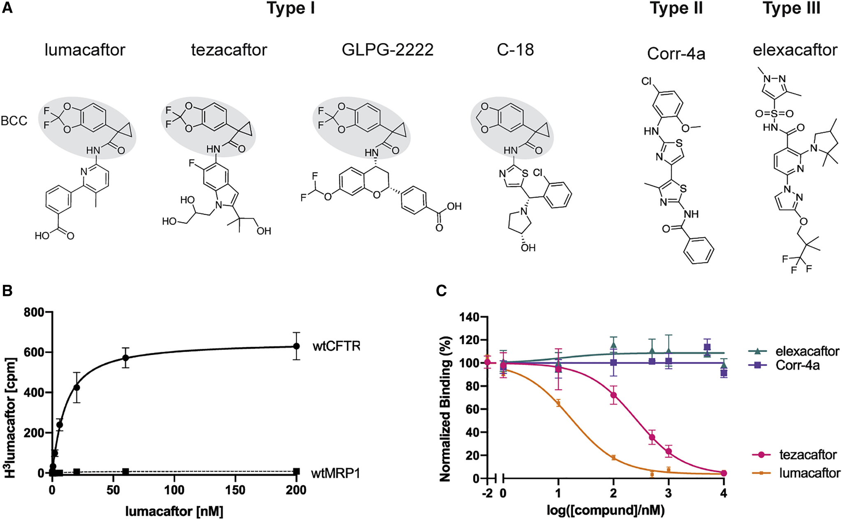
Saggio di competizione
Variazione del binding di lumacaftor in presenza di possibili competitori.

Slide 7
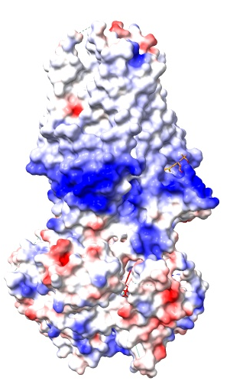
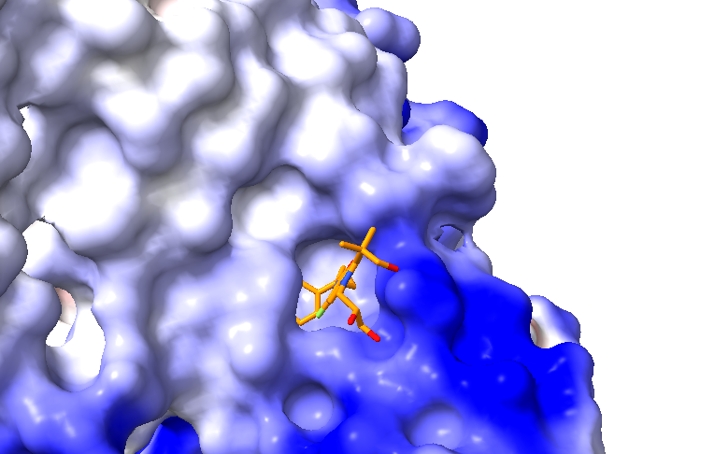
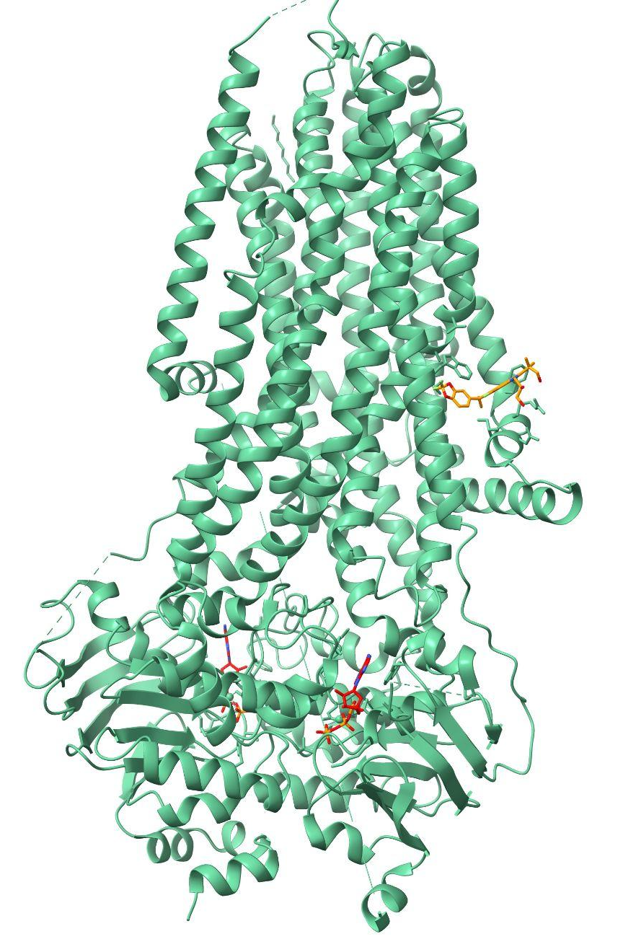
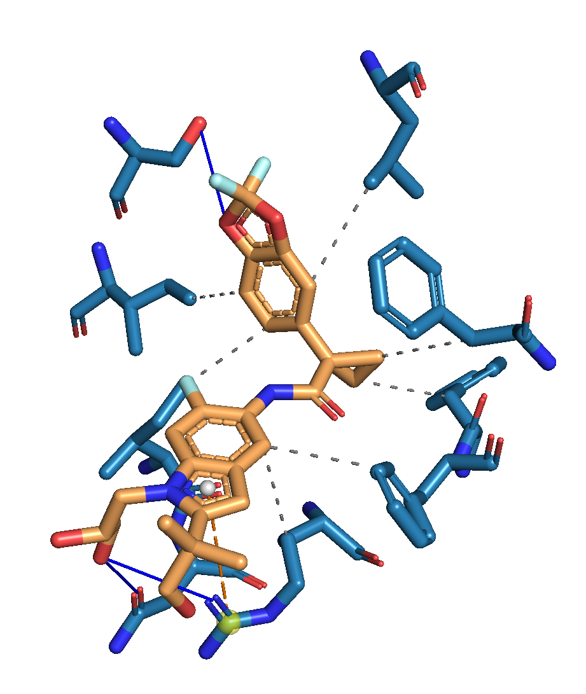
Tezacaftor con ATP
-
+
PDB: 7SV7

Slide 8
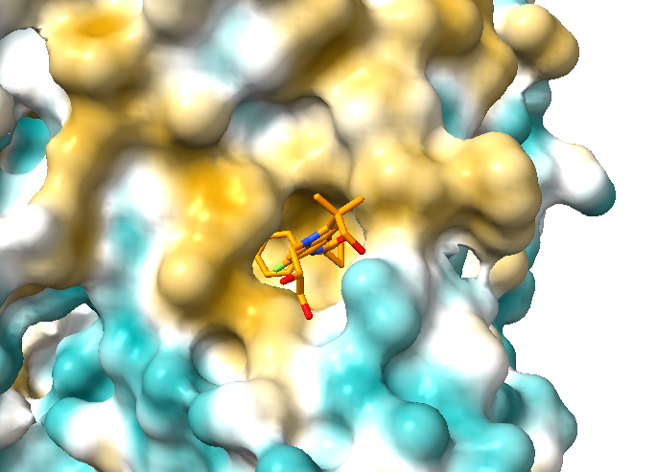
Tasca di interazione con Tezacaftor: idrofobicità
F77
idrofobicità
F81
F78
idrofilia
L195
R74
S364
N71
I70
I368
Occupa la stessa tasca di Lumacaftor
Assenza del ponte salino, H-bond specifico con R74

Slide 9
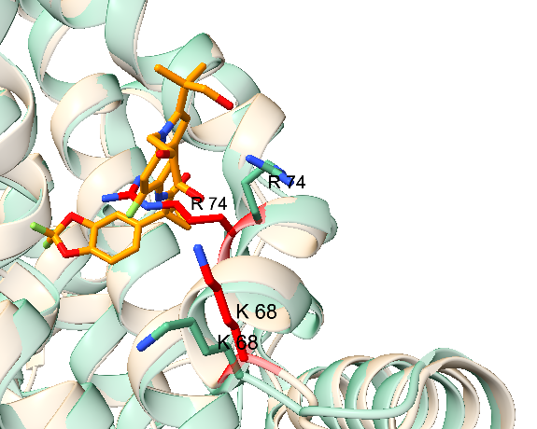
Tasca di interazione con Tezacaftor: cambiamenti conformazionali
F77
F81
F78
L195
R74
S364
N71
I70
I368
Solo R74 e K68 vanno incontro a cambiamenti conformazionali
PDB: 7SV7 & PDB: 5UAK

Slide 10
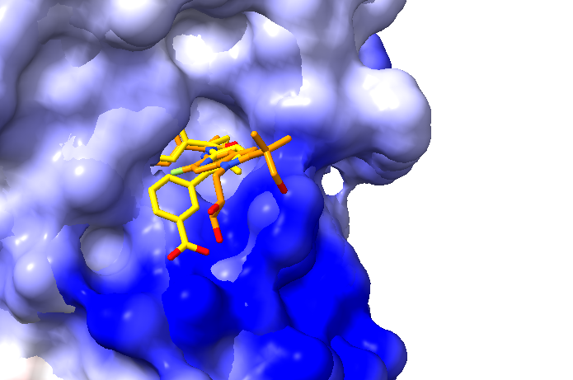
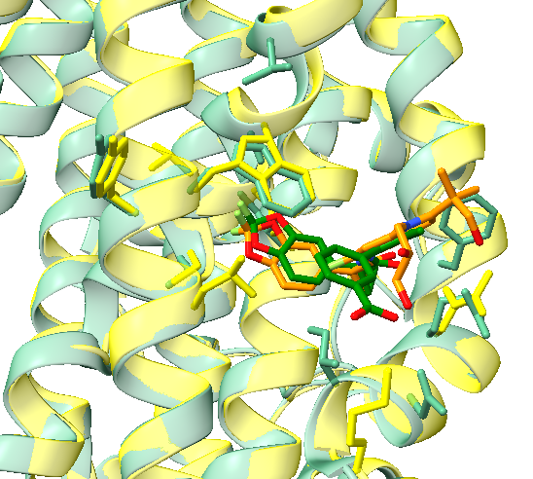
Sovrapposizione dei ligandi e della tasca di legame

Slide 11
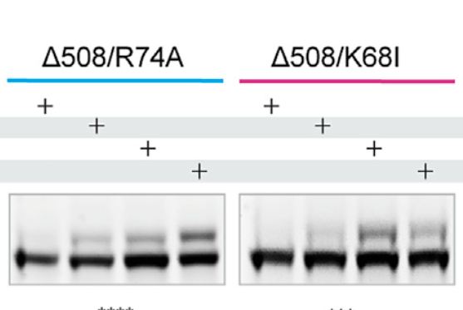
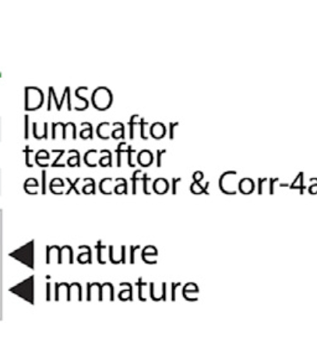
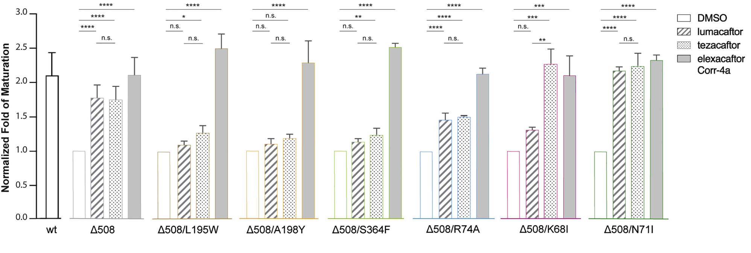
Validazione funzionale degli effetti dei farmaci
Gel shift glycosilation assay

Slide 12
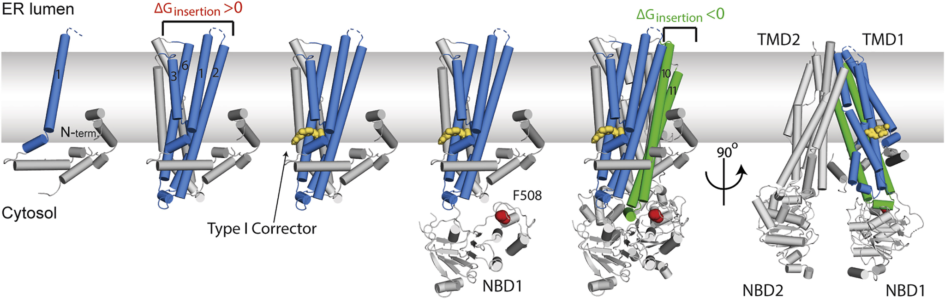
Conclusioni:
Lumacaftor promuove il folding di TMD1, stabilizzandolo nella sua conformazione nativa;

Slide 13
Conclusioni
Sia il Lumacaftor, sia il Tezacaftor si legano attraverso le stesse interazioni nella stessa tasca idrofobica, ad eccezione del ponte salino con K68 (Lumacaftor) e legame idrogeno con R74 (Tezacaftor);
Lumacaftor e Tezacaftor competono per il sito di legame

Slide 14
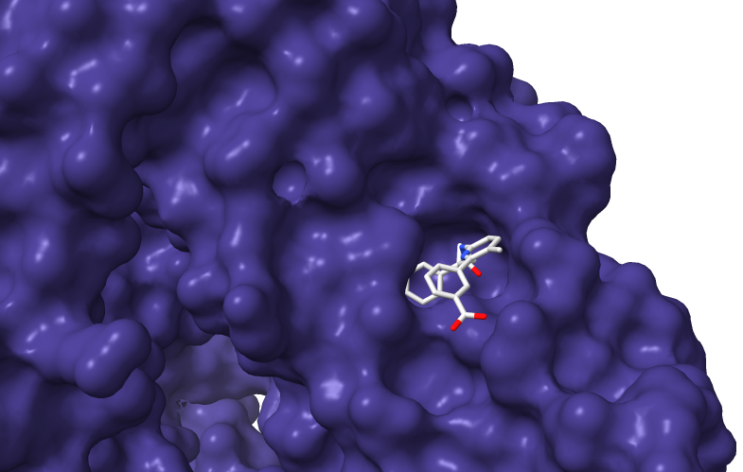
GRAZIE PER L’ATTENZIONE

